Slide 1

第三节 函数的奇偶性和周期性

Slide 2
课标要求
②结合具体函数，了解奇偶性的概念和几何意义。
③结合三角函数，了解周期性的概念和几何意义。

Slide 3
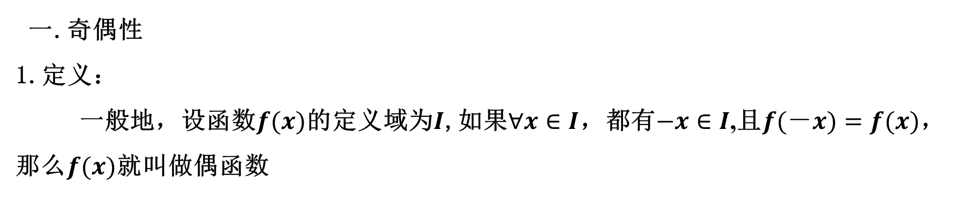
知识梳理
一.奇偶性
1.定义：
一般地，设函数$f(x)$的定义域为$I$,如果$∀x∈I$，都有$−x∈I$,且$f(－x)=f(x)$，那么$f(x)$就叫做偶函数
一般地，设函数$f(x)$的定义域为$I$,如果$∀x∈I$，都有$−x∈I$,且$f\left(－x\right)=−f(x)$，那么$f(x)$就叫做奇函数

Slide 4
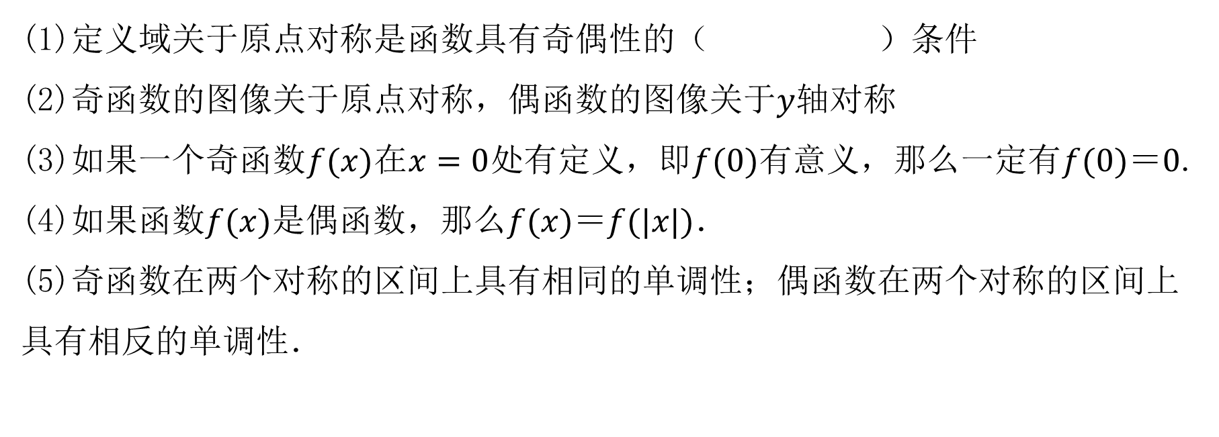
2.性质
(1)定义域关于原点对称是函数具有奇偶性的（ ）条件
(2)奇函数的图像关于原点对称，偶函数的图像关于$y$轴对称
(3)如果一个奇函数$f(x)$在$x=0$处有定义，即$f(0)$有意义，那么一定有$f(0)＝0$.
(4)如果函数$f(x)$是偶函数，那么$f(x)＝f(|x|)．$
(5)奇函数在两个对称的区间上具有相同的单调性；偶函数在两个对称的区间上具有相反的单调性．

Slide 5
考点一 函数奇偶性的判断

Slide 7
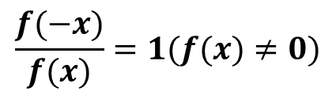
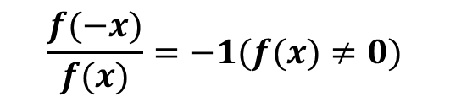




先求定义域
先求定义域
先求定义域
$$\frac{f(−x)}{f(x)}=1(f(x)≠0)$$
$$f(－x)=f(x)$$
$$f\left(－x\right)−f\left(x\right)=0$$
$$\frac{f(−x)}{f(x)}=−1(f(x)≠0)$$
$$f\left(－x\right)=−f(x)$$
$$f\left(－x\right)+f\left(x\right)=0$$

Slide 8
25页训练1（2）

Slide 9
考点二 函数奇偶性的应用
25页例2

Slide 10
角度2 求函数值

Slide 12
角度3 奇偶性与单调性
例3（1）训练2（3）
例3（2） 训练2（2）

Slide 14
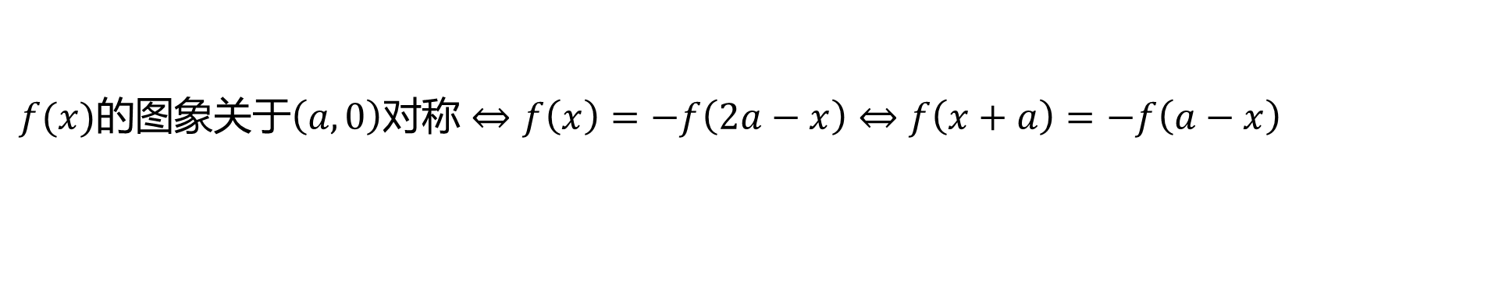
二 函数对称性
1.$f(x)$的图象关于$x=a对称⇔f\left(x\right)=f\left(2a−x\right)⇔f\left(x+a\right)=f\left(a−x\right)$
2.$f(x)$的图象关于$\left(a,b\right)对称⇔f\left(x+a\right)+f\left(a−x\right)=2b$
$f(x)$的图象关于$\left(a,0\right)对称⇔f\left(x\right)=−f\left(2a−x\right)⇔f\left(x+a\right)=−f\left(a−x\right)$
常见结论
(1)y=f(x+a)是偶函数⇔f(a+x)=f(a-x)⇔y=f(x)的图象关于x=a对称.
(2)y=f(x+a)是奇函数⇔f(a+x)=-f(a-x)⇔y=f(x)的图象关于点(a,0)对称.

Slide 16
训练1

Slide 17
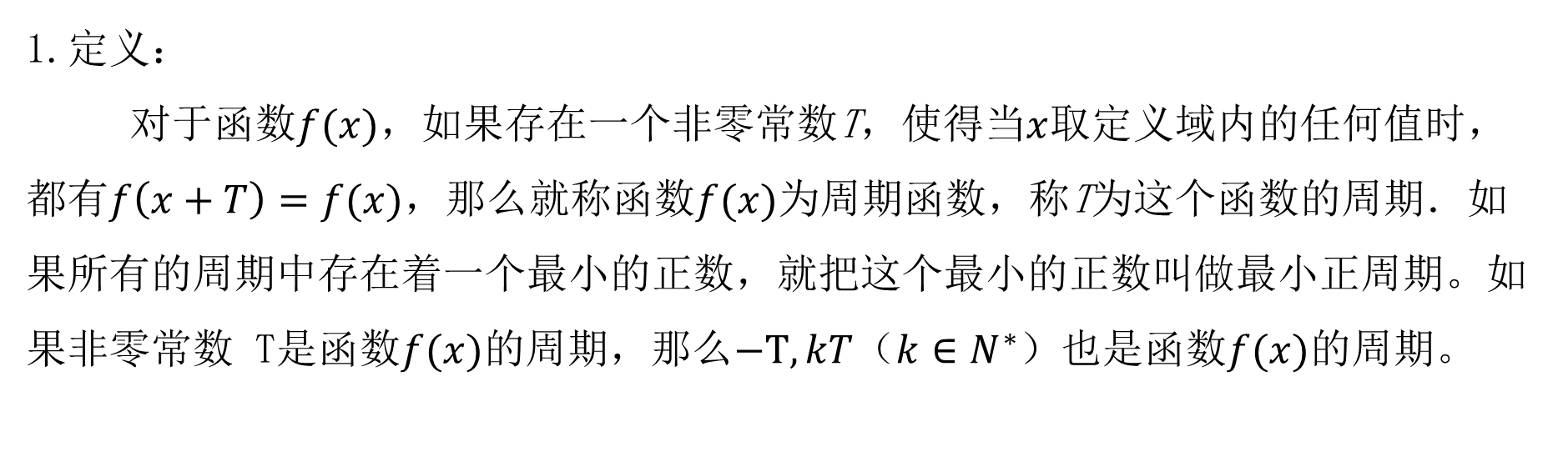
三.周期性
1.定义：
对于函数$f(x)$，如果存在一个非零常数T，使得当$x$取定义域内的任何值时，都有$f\left(x+T\right)=f(x)$，那么就称函数$f(x)$为周期函数，称T为这个函数的周期．如果所有的周期中存在着一个最小的正数，就把这个最小的正数叫做最小正周期。如果非零常数 T是函数$f(x)$的周期，那么$−T,kT$（$k∈N^{∗}$）也是函数$f(x)$的周期。

Slide 18
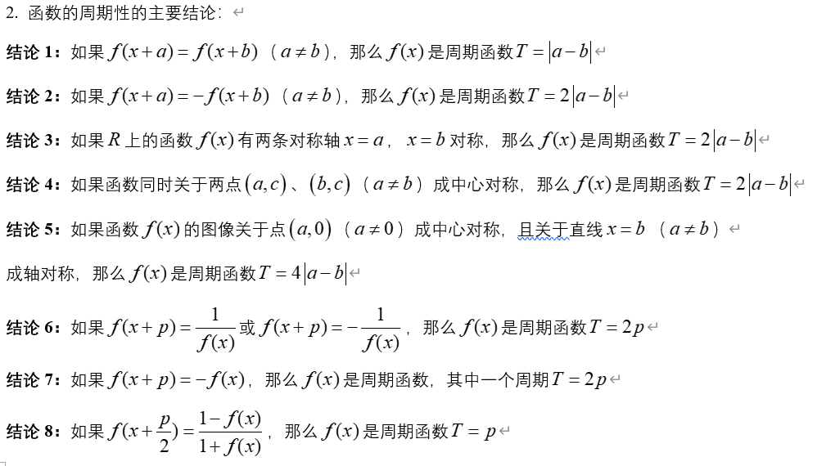

Slide 19
26页例4 训练3

Slide 20
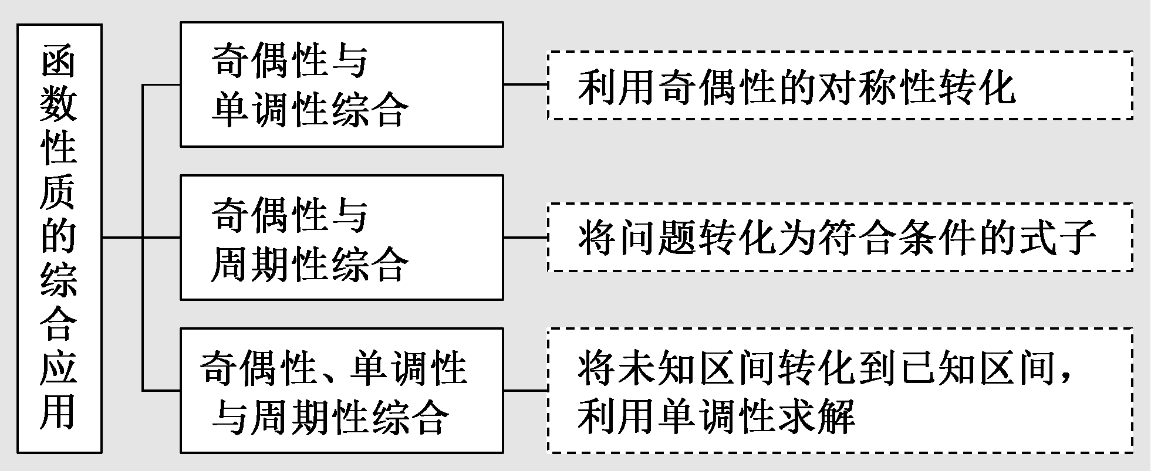
函数性质的综合应用
数形结合思想 转化与化归思想

Slide 21
对称性与周期性
28页例2，训练2

Slide 22
对称性、周期性与单调性
29页 例3 训练3

Slide 24
微点突破 抽象函数
1.我们把不给出具体解析式，只给出函数的特殊条件或特征的函数称为抽象函数，解决抽象函数问题的两种常用方法有：函数性质法,特殊值法(赋值法）.
2.常见的抽象函数模型：
  (1)f(x＋y)＝f(x)＋f(y)可看做f(x)＝kx的抽象表达式；
  (2)f(x＋y)＝f(x)f(y)可看做f(x)＝a^{x}的抽象表达式(a>0，且a≠1)；
  (3)f(xy)＝f(x)＋f(y)可看做f(x)＝log_{a}x的抽象表达式(a>0，且a≠1)；
  (4)f(xy)＝f(x)f(y)可看做f(x)＝xª的抽象表达式.

Slide 25
29页例1，例2，训练1，2

Slide 26

1
本课结束

